Slide 1
Makine Öğrenmesi - 3
(Machine Learning) Bölüm 18

Slide 2
Öznitelik uzayı (Feature space)
Öznitelikler çok daha karmaşık olabilirler.

Slide 3
Öznitelik uzayı (Feature space)
Öznitelikler çok daha karmaşık olabilirler.
Büyük bir ayrık kümeden alınmış olabilirler.

Slide 4
Öznitelik uzayı (Feature space)
Öznitelikler çok daha karmaşık olabilirler.
Büyük bir ayrık kümeden alınmış olabilirler.
  Çıktılar eğer sıralı değilse, her bir çıktı ikili sistemde tek bir biti kapsayacak şekilde gösterilebilir. (0001, 0010, 0100, 1000 gibi)
  Eğer çıktılar sıralı ise, reel sayılar kullanılabilir. (0.1, 0.3, 0.5, 0.7, 0.9 gibi)

Slide 5
Öznitelik uzayı (Feature space)
Öznitelikler çok daha karmaşık olabilirler.
Büyük bir ayrık kümeden alınmış olabilirler.
  Çıktılar eğer sıralı değilse, her bir çıktı ikili sistemde tek bir biti kapsayacak şekilde gösterilebilir. (0001, 0010, 0100, 1000 gibi)
  Eğer çıktılar sıralı ise, reel sayılar kullanılabilir. (0.1, 0.3, 0.5, 0.7, 0.9 gibi)
Reel değerler için özniteliklerin birbirine yakın olduğu değerler için çıktıdaki reel farklılık da az olmalıdır.

Slide 6
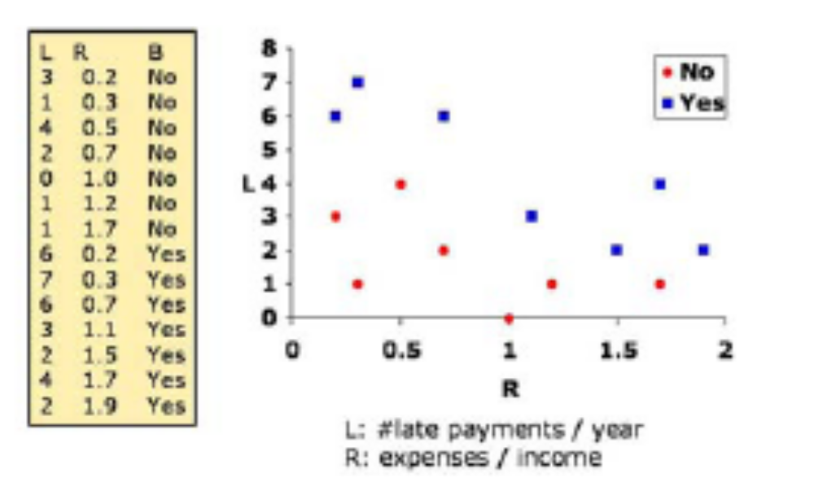
İflas etme (bankruptcy) tahmini

Slide 7
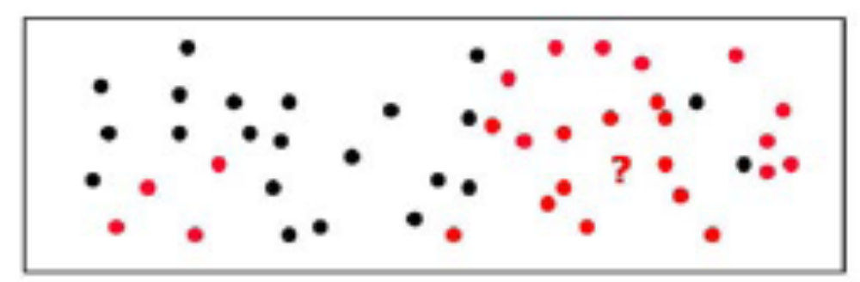
En yakın komşu kuralı
Bütün verileri aklında tut.
Yeni bir veri geldiğinde
    Eski verilerden bu veriye en yakın olanını tespit et.
    Bu en yakın veri hangi sınıfa ait ise yeni veri de aynı sınıfa aittir.

Slide 8
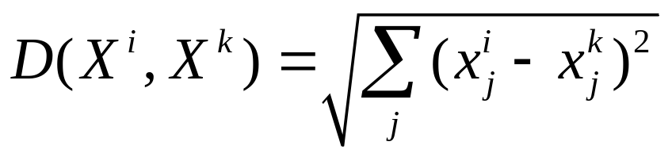
“En yakın” nasıl hesaplanır ?
Girdilerin birbirine uzaklığı için bir fonksiyon kullanmak lazım.
Genellikle Euclid mesafesi kullanılır.

Slide 9
“En yakın” nasıl hesaplanır ?
Girdilerin birbirine uzaklığı için bir fonksiyon kullanmak lazım.
Genellikle Euclid mesafesi kullanılır.
Karakter dizinleri arasındaki uzaklık bir dizini diğerine çevirmek için gereken harf değiştirme sayısı ile gösterilebilir.

Slide 10
Ölçekleme
Bir arabanın benzin tüketimini tahmin etmeye çalışıyoruz.
    f₁ = arabanın ağırlığı (kg)
    f₂ = silindir sayısı

Slide 11
Ölçekleme
Bir arabanın benzin tüketimini tahmin etmeye çalışıyoruz.
    f₁ = arabanın ağırlığı (kg)
    f₂ = silindir sayısı
f₂’nin sonuca etkisi hemen hemen hiç görülmeyecek.

Slide 12
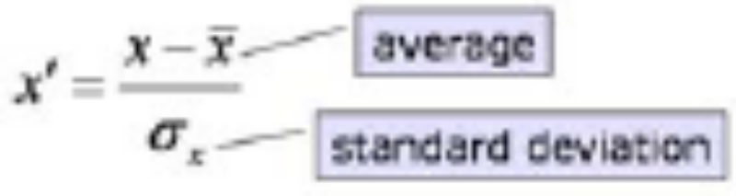
Ölçekleme
Bir arabanın benzin tüketimini tahmin etmeye çalışıyoruz.
    f₁ = arabanın ağırlığı (kg)
    f₂ = silindir sayısı
f₂’nin sonuca etkisi hemen hemen hiç görülmeyecek.
Bu durumda girdileri 0 ortalama ve 1 varyans olacak şekilde ölçeklemek gerekir.

Slide 13
Ölçekleme
Bir arabanın benzin tüketimini tahmin etmeye çalışıyoruz.
    f₁ = arabanın ağırlığı (kg)
    f₂ = silindir sayısı
f₂’nin sonuca etkisi hemen hemen hiç görülmeyecek.
Bu durumda girdileri 0 ortalama ve 1 varyans olacak şekilde ölçeklemek gerekir.
Başka bir ölçeğe göre de ölçeklemek mümkün (lineer, log)

Slide 14
Ölçekleme
Bir arabanın benzin tüketimini tahmin etmeye çalışıyoruz.
    f₁ = arabanın ağırlığı (kg)
    f₂ = silindir sayısı
f₂’nin sonuca etkisi hemen hemen hiç görülmeyecek.
Bu durumda girdileri 0 ortalama ve 1 varyans olacak şekilde ölçeklemek gerekir.
Başka bir ölçeğe göre de ölçeklemek mümkün (lineer, log)
Veya cross-validation kullanarak ölçekler seçilebilir.

Slide 15
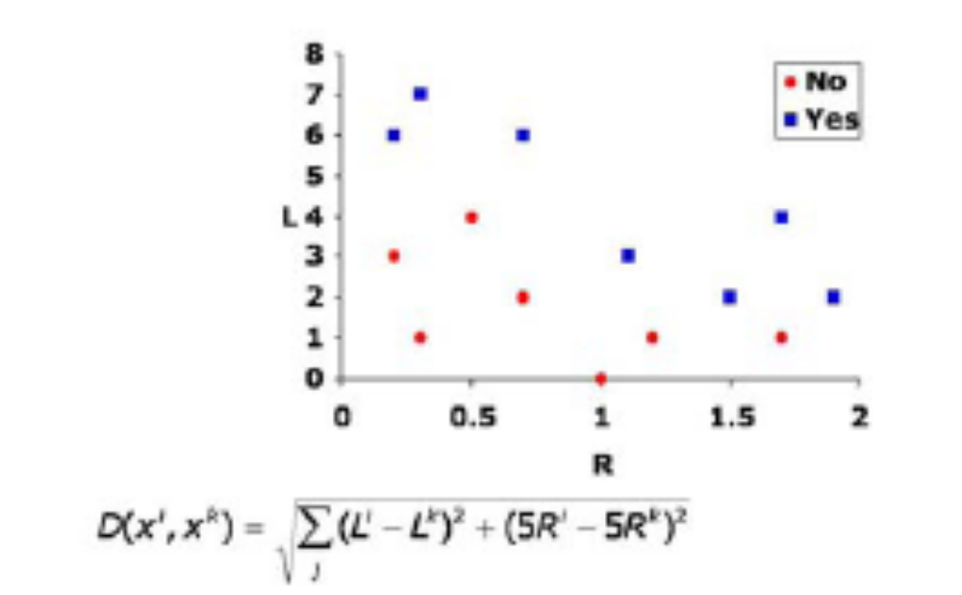
İflas etme (bankruptcy) tahmini

Slide 16
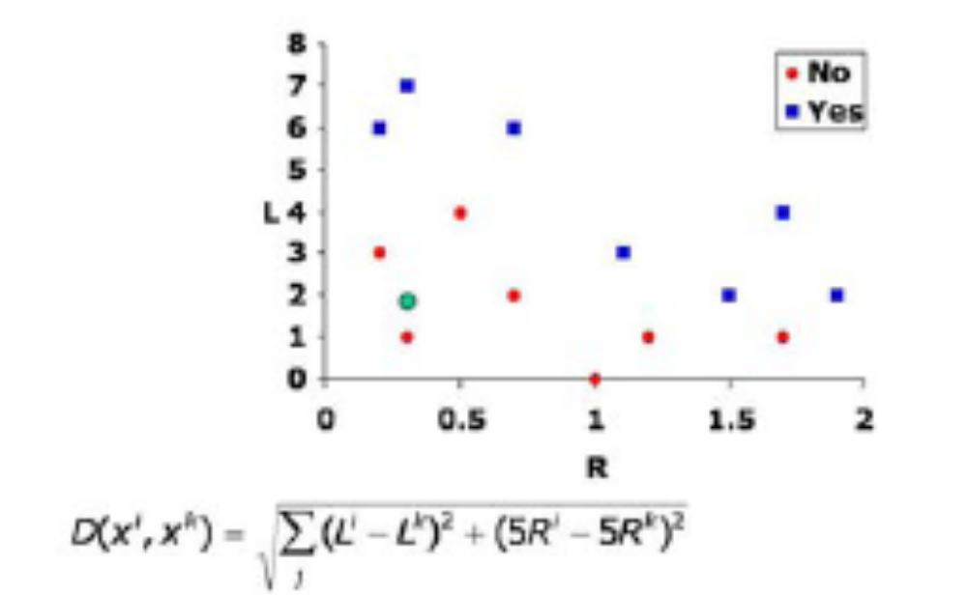
İflas etme (bankruptcy) tahmini

Slide 17
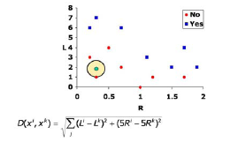
İflas etme (bankruptcy) tahmini

Slide 18
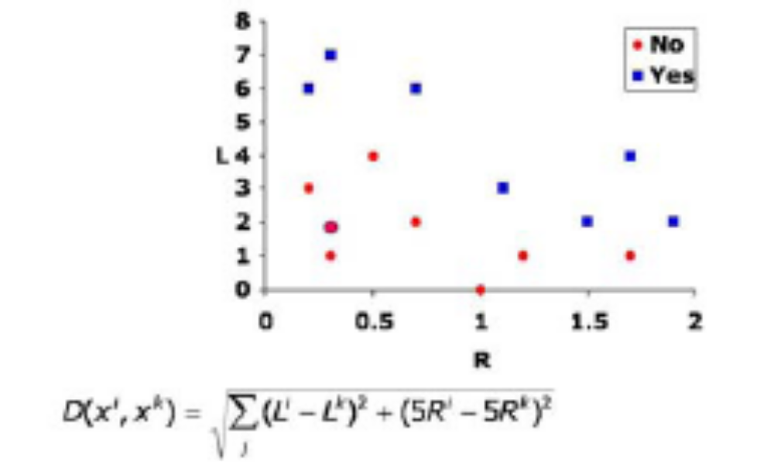
İflas etme (bankruptcy) tahmini

Slide 19
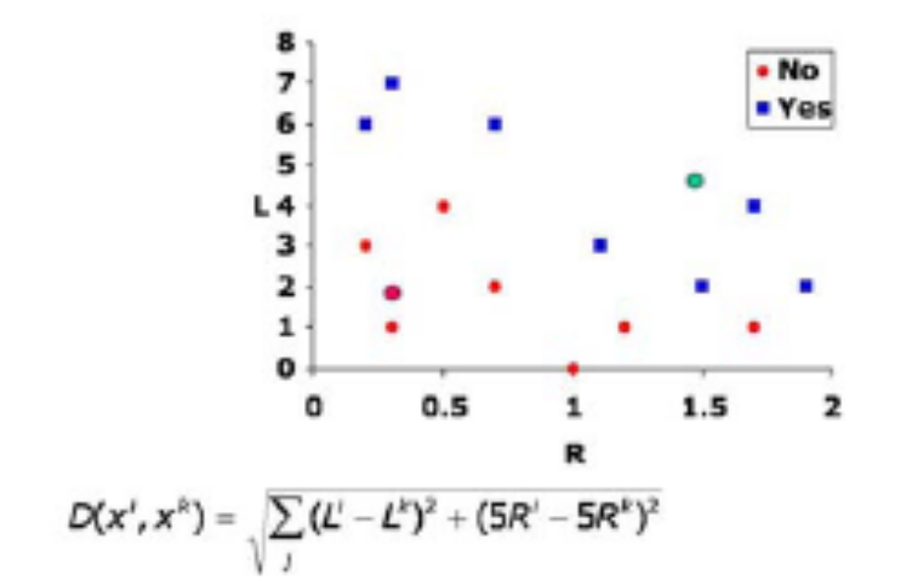
İflas etme (bankruptcy) tahmini

Slide 20
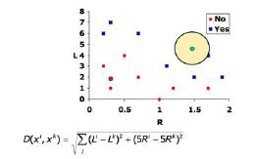
İflas etme (bankruptcy) tahmini

Slide 21
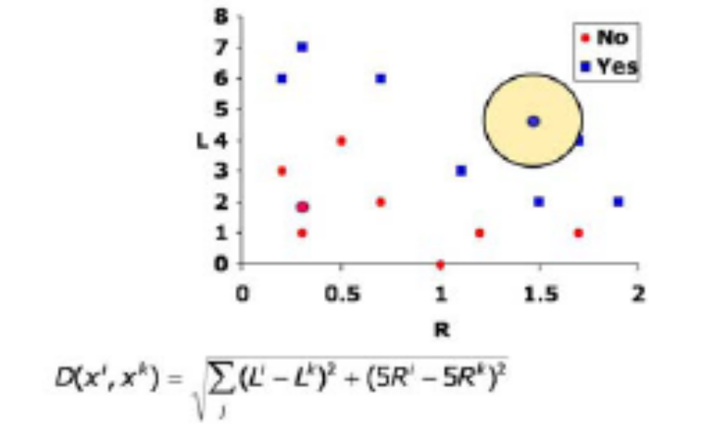
İflas etme (bankruptcy) tahmini

Slide 22
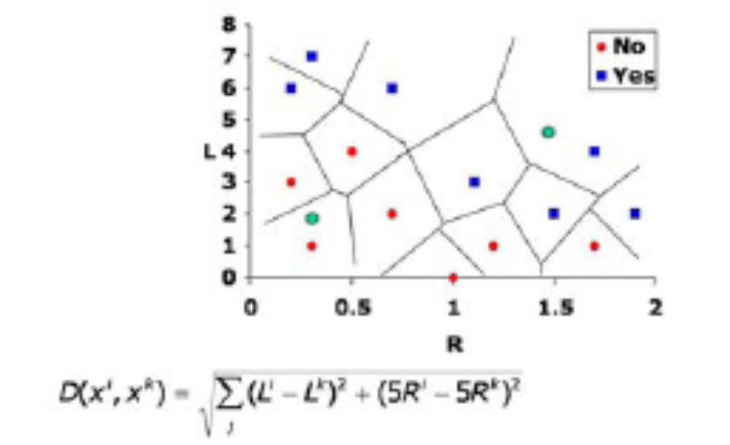
Voronoi ayırımı

Slide 23
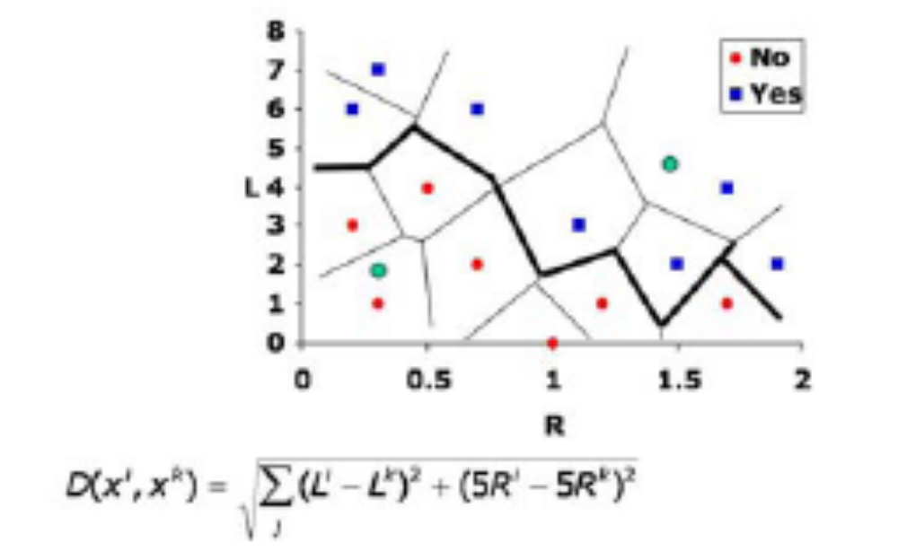
Voronoi ayırımı

Slide 24
Zaman ve bellek gereksinimi
Öğrenme çok hızlı

Slide 25
Zaman ve bellek gereksinimi
Öğrenme çok hızlı
n öznitelik, m adet veri varsa m*n bellek gerekmektedir.

Slide 26
Zaman ve bellek gereksinimi
Öğrenme çok hızlı
n öznitelik, m adet veri varsa m*n hesap gerekmektedir.
  Veriler uygun bir ağaç yapısında tutulduğunda (log m)*n hesap yapmak yeterli olabilir.

Slide 27
Zaman ve bellek gereksinimi
Öğrenme çok hızlı
n öznitelik, m adet veri varsa m*n hesap gerekmektedir.
  Veriler uygun bir ağaç yapısında tutulduğunda (log m)*n hesap yapmak yeterli olabilir.
Bütün veriler hafızada yer almalı, veya
  Sınırdan uzaktaki verileri silebiliriz.

Slide 28
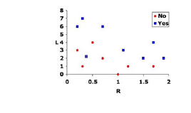
Gürültü

Slide 29
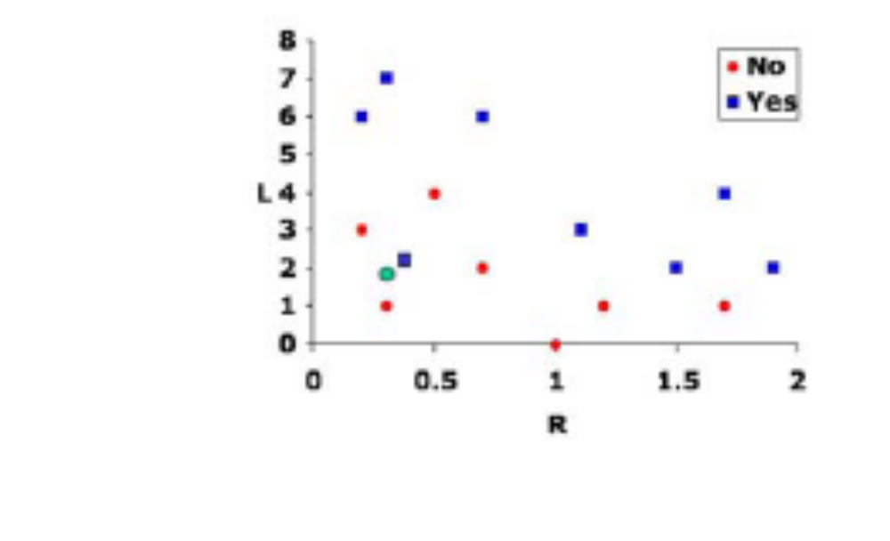
Gürültü

Slide 30
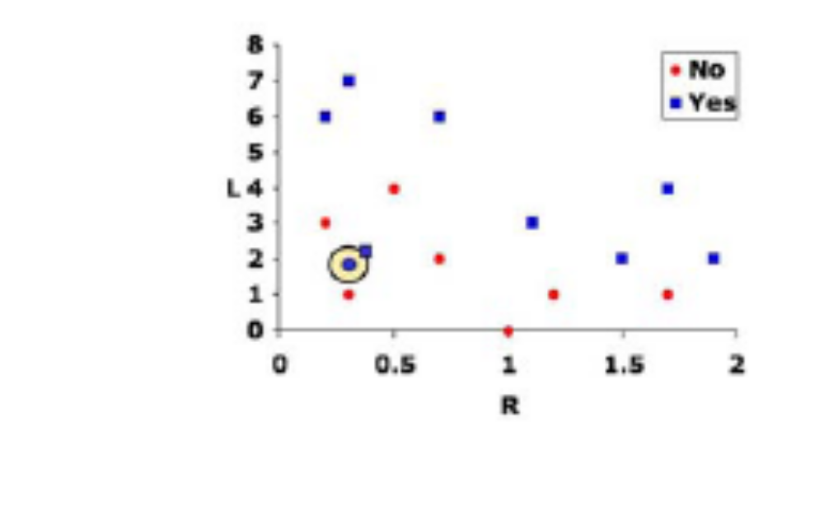
Gürültü

Slide 31
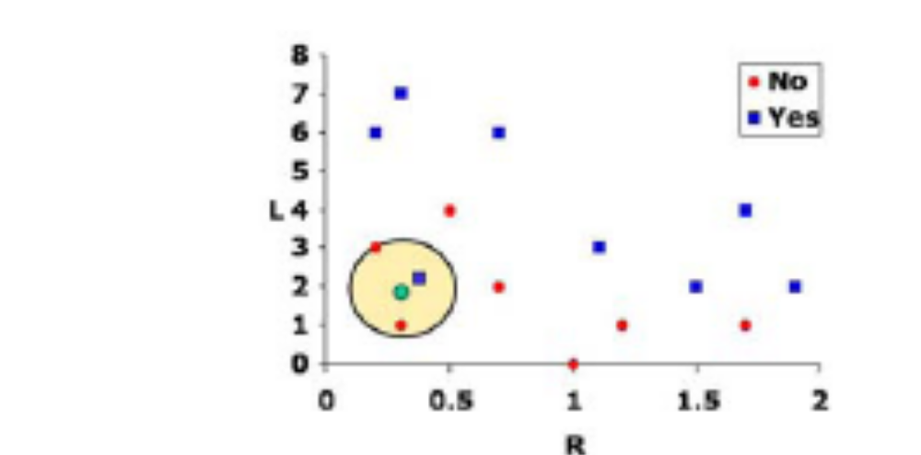
En yakın k komşu
En yakın k komşuyu bul.

Slide 32
En yakın k komşu
En yakın k komşuyu bul.
Çoğunluğun aldığı değere göre çıktıyı seç.

Slide 33
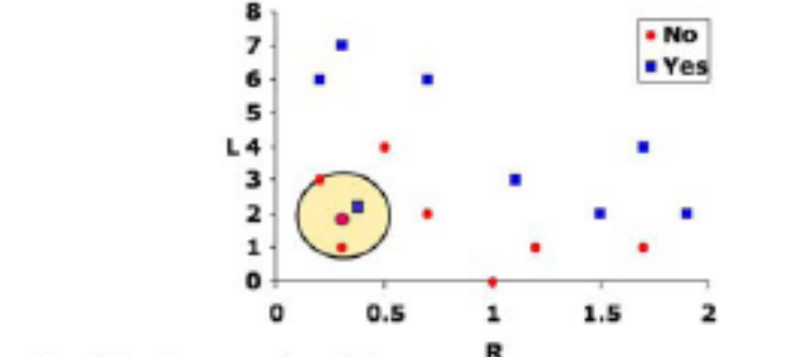
En yakın k komşu
En yakın k komşuyu bul.
Çoğunluğun aldığı değere göre çıktıyı seç.

Slide 34
En yakın k komşu
En yakın k komşuyu bul.
Çoğunluğun aldığı değere göre çıktıyı seç.
k değerini cross-validation kullanarak bul.

Slide 35
Çokboyutluluğun laneti
En yakın komşu düşük boyutlarda (6’ya kadar) çok iyi çalışmaktadır.
n artmaya başladığı zaman işler değişir.

Slide 36
Çokboyutluluğun laneti
En yakın komşu düşük boyutlarda (6’ya kadar) çok iyi çalışmaktadır.
n artmaya başladığı zaman işler değişir.
    Yüksek boyutlarda hemen hemen her nokta birbirinden uzaktır.
    Hemen hepsi sınırlara yakın durmaktadır.

Slide 37
Çokboyutluluğun laneti
En yakın komşu düşük boyutlarda (6’ya kadar) çok iyi çalışmaktadır.
n artmaya başladığı zaman işler değişir.
    Yüksek boyutlarda hemen hemen her nokta birbirinden uzaktır.
    Hemen hepsi sınırlara yakın durmaktadır.
n=1 için 0 ve 1 arasında birbirinden 0.1 eşit uzaklıkta 10 adet veri yerleştirilebilir.

Slide 38
Çokboyutluluğun laneti
En yakın komşu düşük boyutlarda (6’ya kadar) çok iyi çalışmaktadır.
n artmaya başladığı zaman işler değişir.
    Yüksek boyutlarda hemen hemen her nokta birbirinden uzaktır.
    Hemen hepsi sınırlara yakın durmaktadır.
n=1 için 0 ve 1 arasında birbirinden 0.1 eşit uzaklıkta 10 adet veri yerleştirilebilir.
n=2 için 10² ... n=k için n^{k} veri lazım.

Slide 39
Çokboyutluluğun laneti
En yakın komşu düşük boyutlarda (6’ya kadar) çok iyi çalışmaktadır.
n artmaya başladığı zaman işler değişir.
    Yüksek boyutlarda hemen hemen her nokta birbirinden uzaktır.
    Hemen hepsi sınırlara yakın durmaktadır.
n=1 için 0 ve 1 arasında birbirinden 0.1 eşit uzaklıkta 10 adet veri yerleştirilebilir.
n=2 için 10² ... n=k için 10^{k} veri lazım.

Slide 40
Çokboyutluluğun laneti
Çözüm: öznitelik seçimi veya başka modeller (lineer sınıflandırıcı, YSA, vb.)

Slide 41
Örnekler
Kalp hastalığı teşhisi: Test sonuçlarına bakarak hastada aort daralma sorunu olup olmadığının tespiti
  26 öznitelik
  297 adet veri

Slide 42
Örnekler
Kalp hastalığı teşhisi: Test sonuçlarına bakarak hastada aort daralma sorunu olup olmadığının tespiti
  26 öznitelik
  297 adet veri
Araba benzin tüketimi: Arabanın özelliklerine göre 100 km’de 10.64 lt. benzinden daha az veya fazla tüketeceğinin tespiti
  12 öznitelik
  385 adet veri

Slide 43
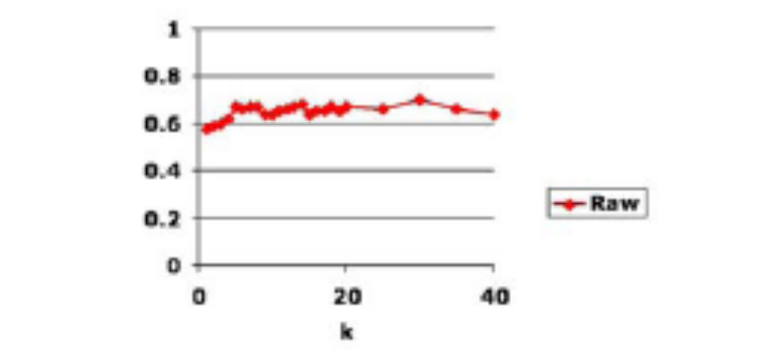
Kalp hastalığı teşhisi
k seçiminin fazla bir etkisi yok.

Slide 44
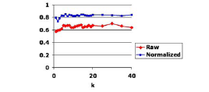
Kalp hastalığı teşhisi
k seçiminin fazla bir etkisi yok.
Normalizasyonun (ölçekleme) etkisi var.

Slide 45
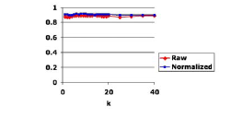
Araba benzin tüketimi
k seçiminin fazla bir etkisi yok.
Normalizasyonun (ölçekleme) etkisi çok az.

Slide 46
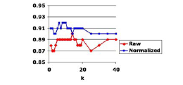
Araba benzin tüketimi
Bu durumda normalizasyonun etkisi var.
Çizgelerdeki ölçeklere dikkat edin !!

Slide 47
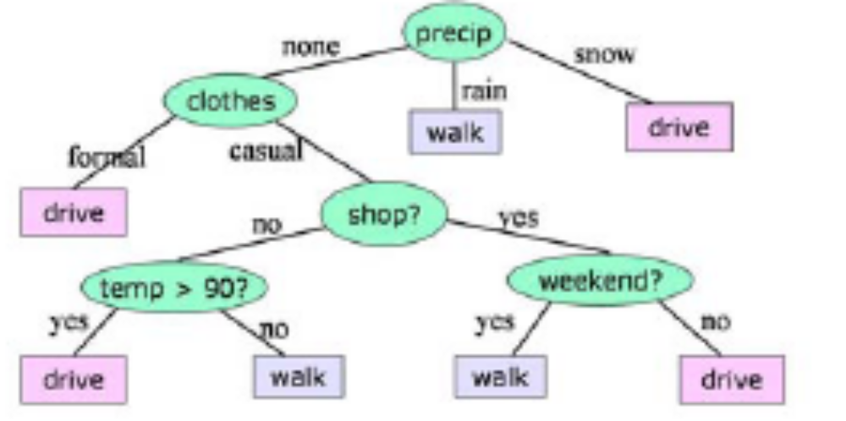
Karar ağaçlarını hatırlayın
Bütün verileri kullanarak oluşturulan ağaçta sorular dalları, sonuçlar yaprakları oluşturuyordu.

Slide 48
Sayısal değerler için ne yapmalı?
Bu durumda düğümlerdeki sorular x_{i} > sabit? olarak yazılabilir.

Slide 49
Sayısal değerler için ne yapmalı?
Bu durumda düğümlerdeki sorular x_{i} > sabit? olarak yazılabilir.
Uzayı eksenleri kesen dikdörtgenlere böleriz.

Slide 50
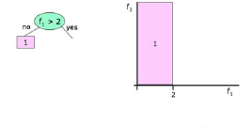
Sayısal değerler için ne yapmalı?
Bu durumda düğümlerdeki sorular x_{i} > sabit? olarak yazılabilir.
Uzayı eksenleri kesen dikdörtgenlere böleriz.

Slide 51
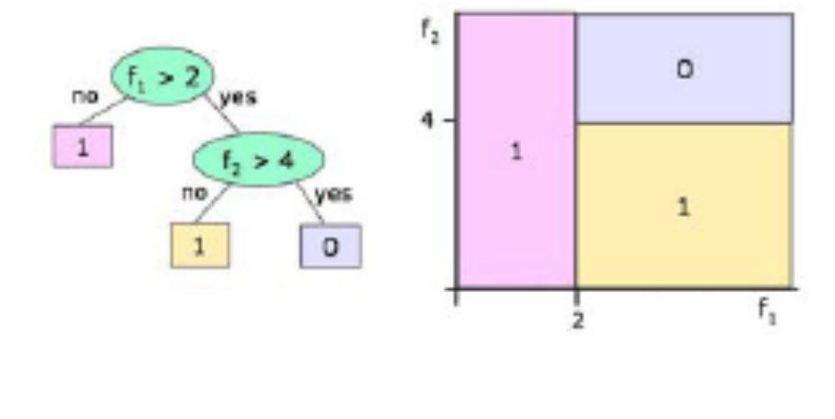
Sayısal değerler için ne yapmalı?
Bu durumda düğümlerdeki sorular x_{i} > sabit? olarak yazılabilir.
Uzayı eksenleri kesen dikdörtgenlere böleriz.

Slide 52
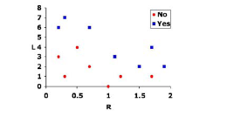
Veri uzayında ayrım nasıl olacak?
Her nokta için bütün boyutlarda ayrım olabilir.

Slide 53
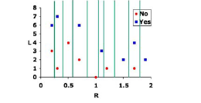
Veri uzayında ayrım nasıl olacak?
Her nokta için bütün boyutlarda ayrım olabilir.

Slide 54
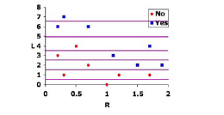
Veri uzayında ayrım nasıl olacak?
Her nokta için bütün boyutlarda ayrım olabilir.

Slide 55
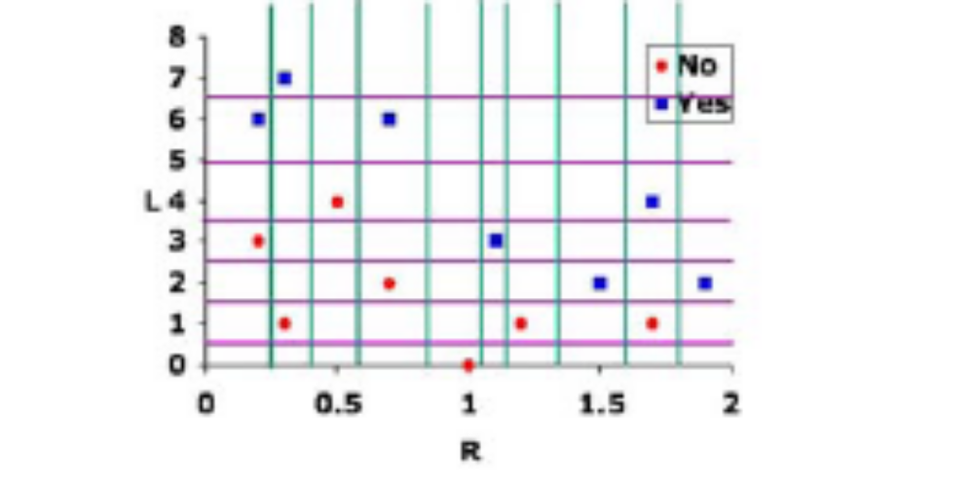
Veri uzayında ayrım nasıl olacak?
Her nokta için bütün boyutlarda ayrım olabilir.

Slide 56
Veri uzayında ayrım nasıl olacak?
Oluşan ağaçtaki çocuk düğümlerin ortalama entropisini minimum yapacak bir ayrım yapılabilir.

Slide 57
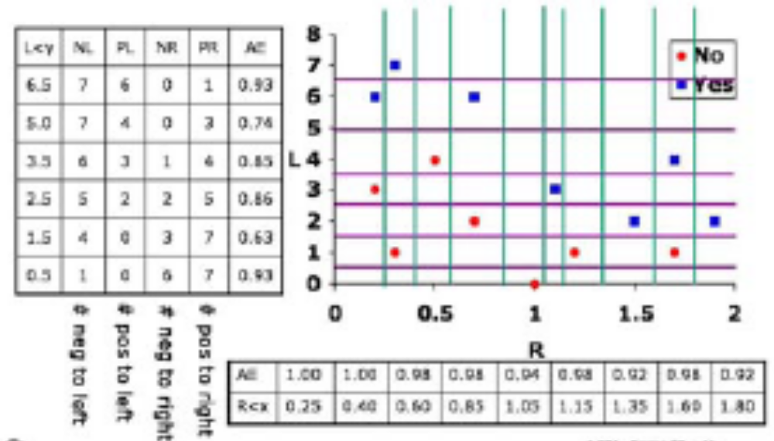
İflas etme (bankruptcy) tahmini

Slide 58
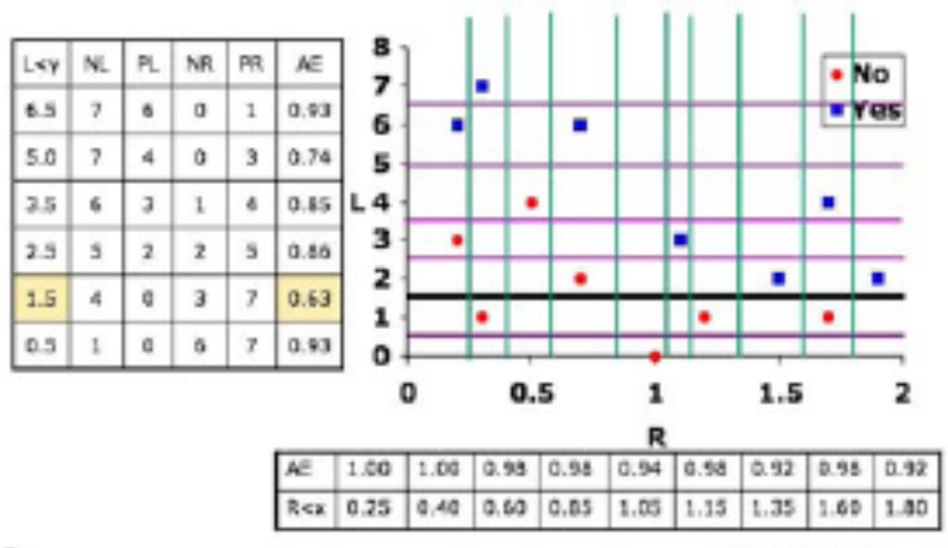
İflas etme (bankruptcy) tahmini

Slide 59
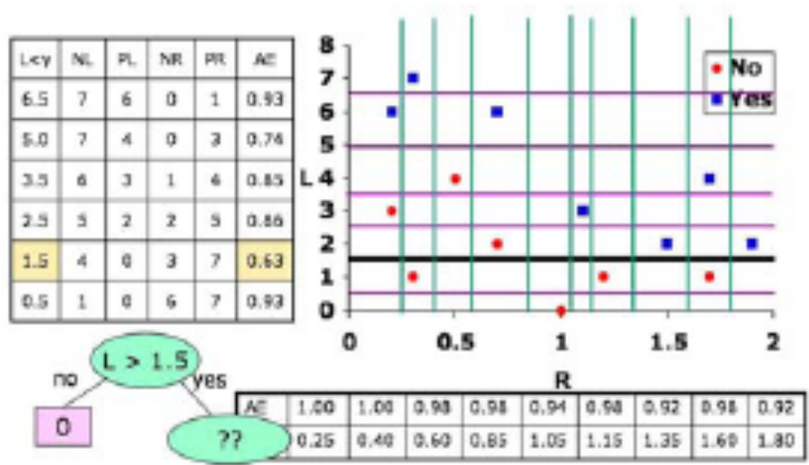
İflas etme (bankruptcy) tahmini

Slide 60
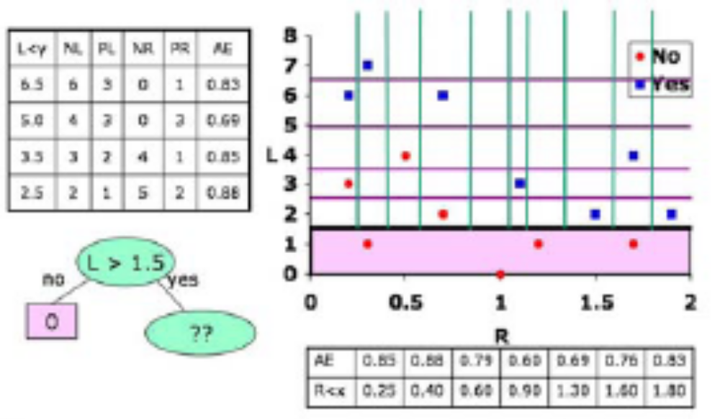
İflas etme (bankruptcy) tahmini

Slide 61
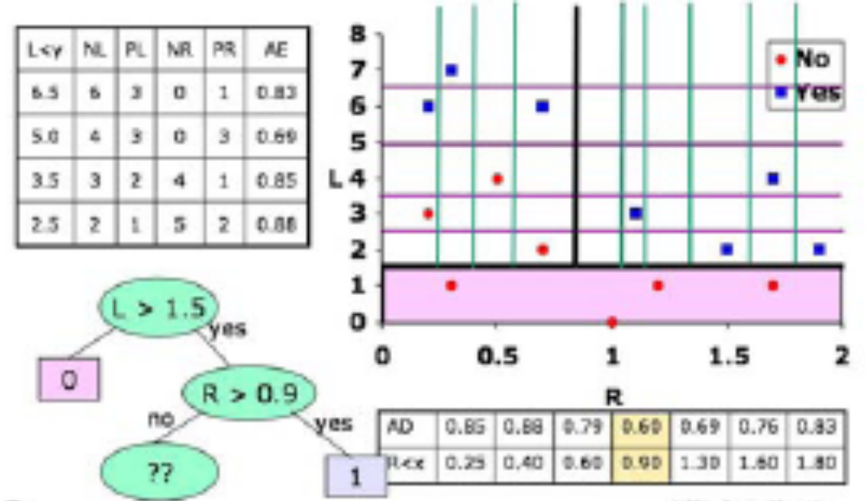
İflas etme (bankruptcy) tahmini

Slide 62
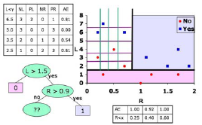
İflas etme (bankruptcy) tahmini

Slide 63
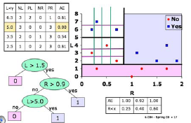
İflas etme (bankruptcy) tahmini

Slide 64
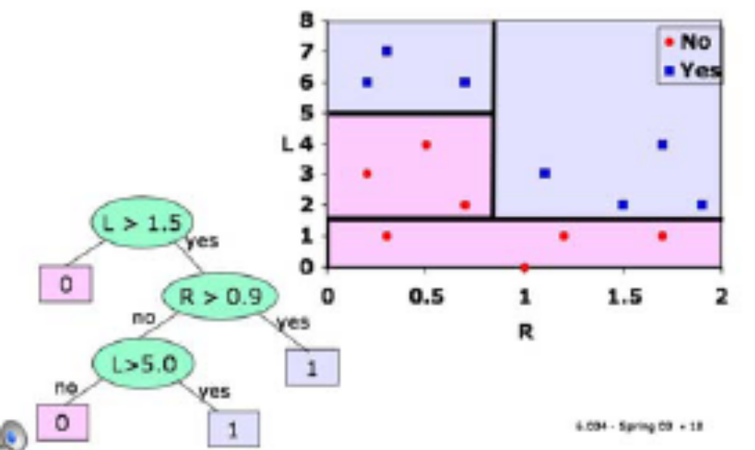
İflas etme (bankruptcy) tahmini

Slide 65
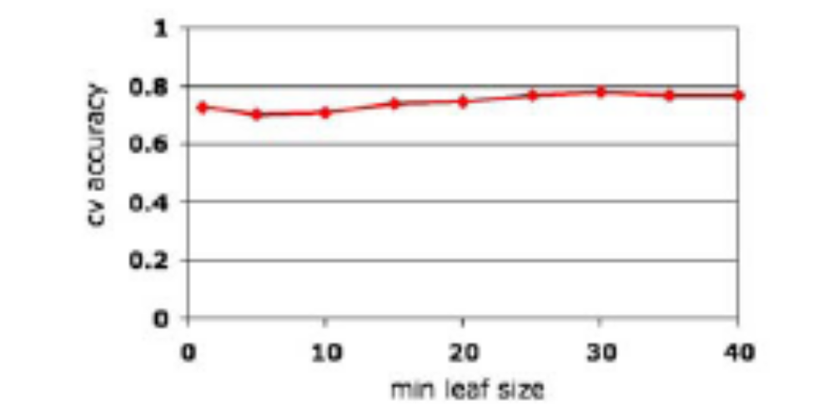
Kalp hastalığı teşhisi
Karar ağaçlarındaki en iyi performans (0.77) en yakın komşu kuralından az daha kötü (0.81)

Slide 66
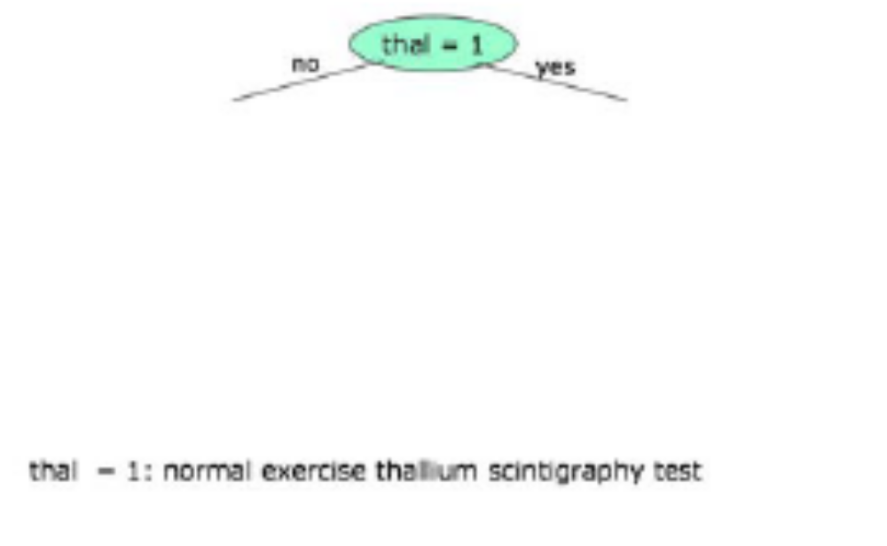
Kalp hastalığı teşhisi

Slide 67
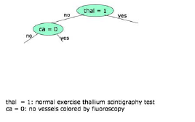
Kalp hastalığı teşhisi

Slide 68
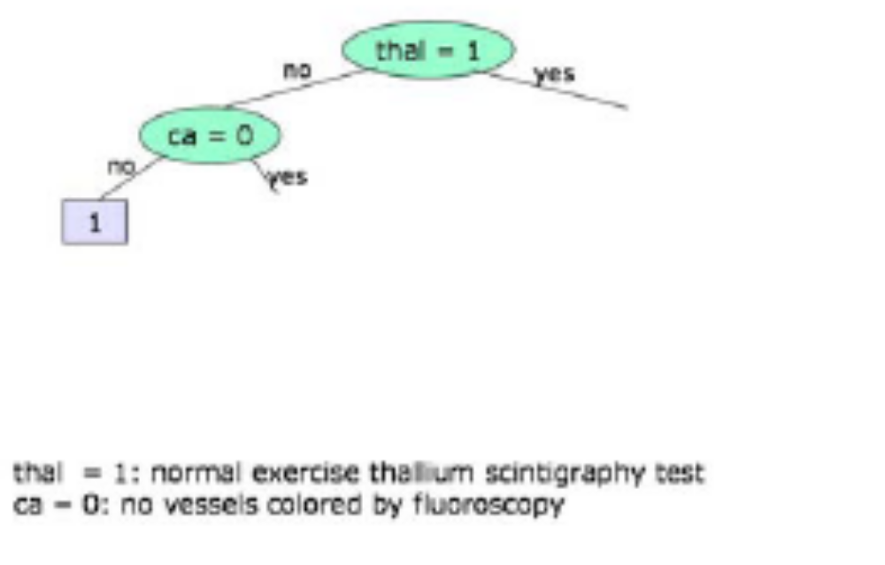
Kalp hastalığı teşhisi

Slide 69
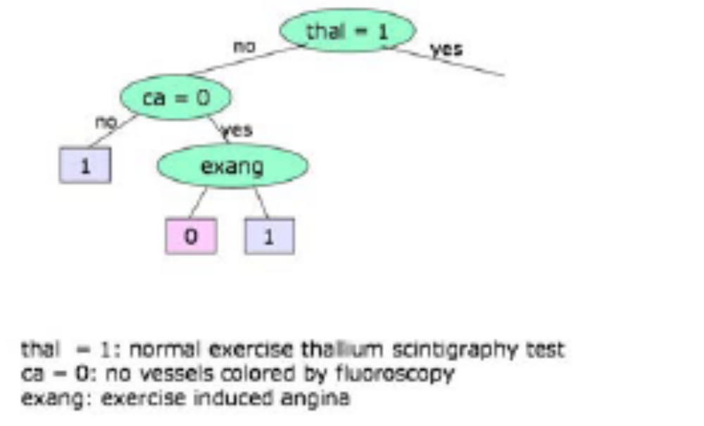
Kalp hastalığı teşhisi

Slide 70
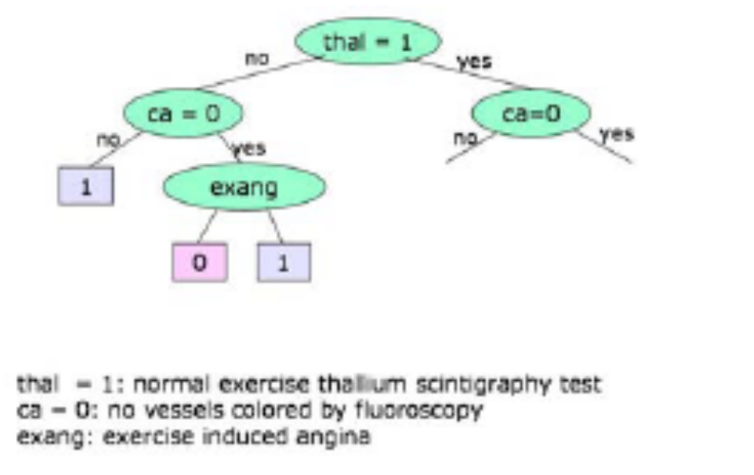
Kalp hastalığı teşhisi

Slide 71
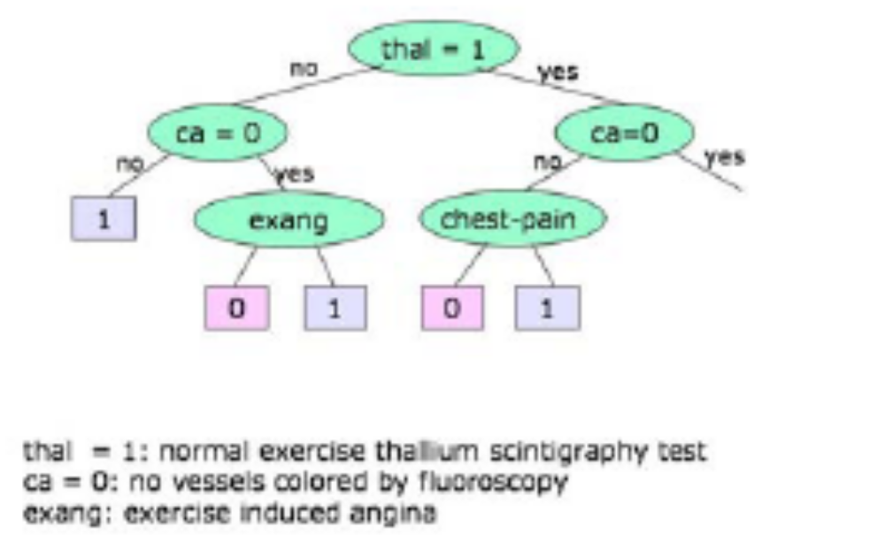
Kalp hastalığı teşhisi

Slide 72
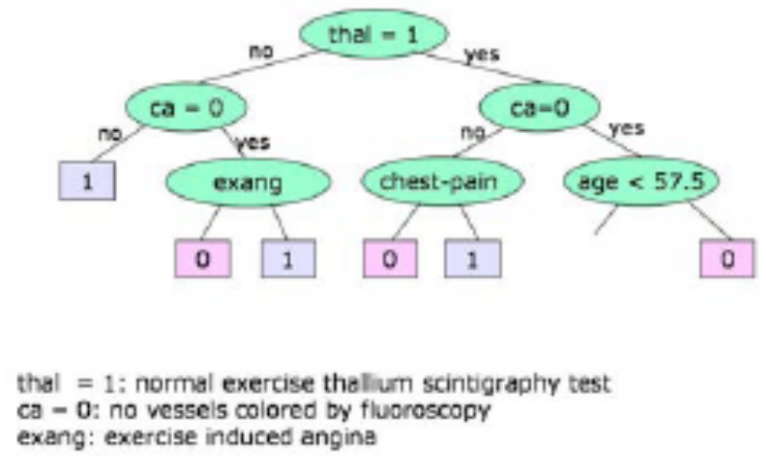
Kalp hastalığı teşhisi

Slide 73
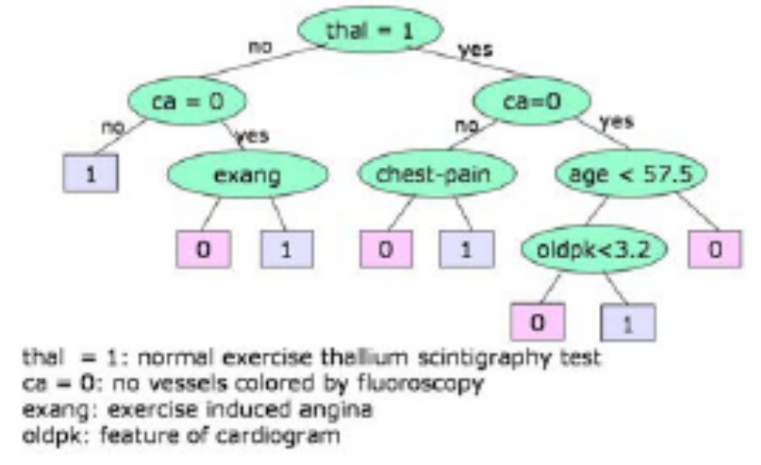
Kalp hastalığı teşhisi

Slide 74
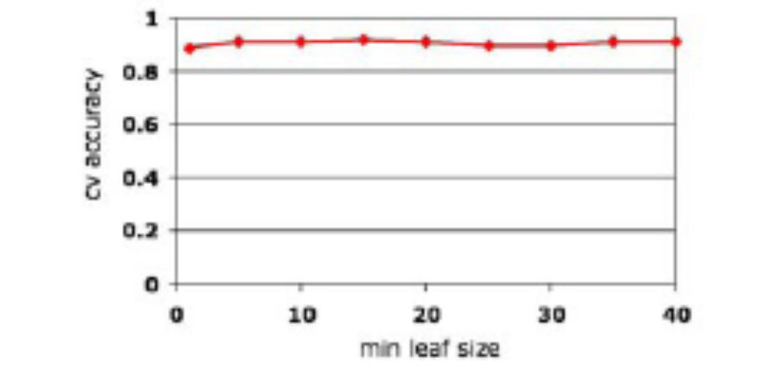
Araba benzin tüketimi
Karar ağaçlarındaki performansı en yakın komşu kuralıyla aynı (0.91)

Slide 75
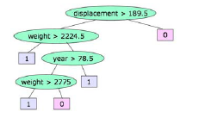
100 km’de 10.64lt.’den çok mu?

Slide 76
Regresyon
Bu durumda çıktı sayısal bir değerdir.
  Yerel-ağırlıklı ortalama (MA, vb.)
  Regresyon ağaçları

Slide 77

Yerel ortalama
Bütün veriyi bellekte tutmak gerekir.

Slide 78
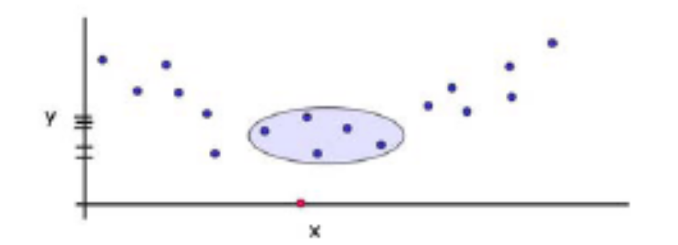
Yerel ortalama
Bütün veriyi bellekte tutmak gerekir.
Herhangi bir yeni nokta geldiğinde
    Eski verilerden en yakın K komşu bulunur.

Slide 79
Yerel ortalama
Bütün veriyi bellekte tutmak gerekir.
Herhangi bir yeni nokta geldiğinde
    Eski verilerden en yakın K komşu bulunur.
    Bunların sonuçlarının ortalaması alınır

Slide 80
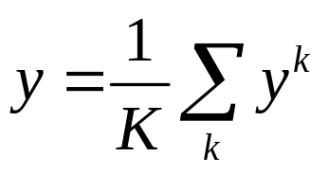

Yerel ortalama
Bütün veriyi bellekte tutmak gerekir.
Herhangi bir yeni nokta geldiğinde
    Eski verilerden en yakın K komşu bulunur.
    Bunların sonuçlarının ortalaması alınır ve yeni sonuç bu olur.

Slide 81

K=1
Veriyi çok yakından takip eder.
Overfitting olma şansı fazla

Slide 82

K’nın daha büyük değerleri
Verideki oynamalar ortadan kalkar.
Çok fazla genel bir yapı oluşabilir.

Slide 83
Yerel ağırlıklı ortalama
Sonucunun bulunması istenen yeni noktadan en fazla λ uzaklıkta noktaları bul.
Bu noktaların verdiği sonuçları istenen noktaya yakınlığına göre ağırlıklarla çarp ve ortalamalarını al.

Slide 84

Yerel ağırlıklı ortalama
Sonucunun bulunması istenen yeni noktadan en fazla λ uzaklıkta noktaları bul.
Bu noktaların verdiği sonuçları istenen noktaya yakınlığına göre ağırlıklarla çarp ve ortalamalarını al.
Aynı model en yakın k komşu için de geliştirilebilir.

Slide 85

Örnek: Epanechnikov Kernel

Slide 86
Veri yumuşatması
λ nasıl seçilecek?
    Eğer küçükse, çok fazla nokta ortalamada yer almaz.
      Gürültünün ortalanması için yetersiz kalabilir.
      Verilerdeki keskin geçişleri daha rahat modelleyebilir.
    Eğer büyükse, çok sayıda nokta ortalamada yer alır.
      Gürültünün ortalanması için uygun olur.
      Verilerdeki keskin geçişler ortadan kalkar.
λ seçiminde cross-validation kullanılabilir.
Yerel alanlardaki nokta sayısına göre dinamik şekilde oluşturulabilir.

Slide 87
Regresyon ağaçları
Karar ağaçlarına benziyor, fakat yapraklarda sınıf yerine reel değerler var.

Slide 88

Regresyon ağaçları
Karar ağaçlarına benziyor, fakat yapraklarda sınıf yerine reel değerler var.

Slide 89
Yaprak değerleri
Her yaprakta o yaprağa düşen noktaların çıktılarının (y) ortalaması yer alıyor.

Slide 90
Yaprak değerleri
Her yaprakta o yaprağa düşen noktaların çıktılarının (y) ortalaması yer alıyor.
Bu sebeple aynı yaprakta yer alan noktaların benzer y değerlerine sahip olması modelin doğruluğu için gereklidir. Neden?

Slide 91
Varyans (variance)
Varyans bir sayı kümesinin ne derecede birbirinden farklılık içerdiğini gösterir.

Slide 92

Varyans (variance)
Varyans bir sayı kümesinin ne derecede birbirinden farklılık içerdiğini gösterir.
z₁’den z_{m}’e kadar olan sayıların ortalaması (mean)

Slide 93

Varyans (variance)
Varyans bir sayı kümesinin ne derecede birbirinden farklılık içerdiğini gösterir.
z₁’den z_{m}’e kadar olan sayıların ortalaması (mean)
Varyans: Kümede yer alan her sayı ile küme ortalaması arasındaki farkın karelerinin ortalaması

Slide 94
Ağaçta dal ayrımı
Bir ayrım esnasında ayrım için seçilecek öznitelik sonucu oluşacak çocukların ortalama varyansı dikkate alınarak ağaç oluşturulabilir.

Slide 95

Ağaçta dal ayrımı

Slide 96

Ağaçta dal ayrımı

Slide 97

Ağaçta dal ayrımı

Slide 98

Ağaçta dal ayrımı

Slide 99
Durma kriteri
Oluşturulan yapraktaki varyans ortalaması belli bir eşik değerinin altına inerse dur.

Slide 100
Durma kriteri
Oluşturulan yapraktaki varyans ortalaması belli bir eşik değerinin altına inerse dur.
Ya da yapraktaki veri sayısı belli bir değerin (min-leaf) altına inerse dur.

Slide 101
Durma kriteri
Oluşturulan yapraktaki varyans ortalaması belli bir eşik değerinin altına inerse dur.
Ya da yapraktaki veri sayısı belli bir değerin (min-leaf) altına inerse dur.
Durduktan sonra o yapraktaki y değerlerinin ortalamasını yaprağa yaz.

Slide 102

Durma kriteri
Oluşturulan yapraktaki varyans ortalaması belli bir eşik değerinin altına inerse dur.
Ya da yapraktaki veri sayısı belli bir değerin (min-leaf) altına inerse dur.
Durduktan sonra o yapraktaki y değerlerinin ortalamasını yaprağa yaz.

